Slide 1
Фотоотчёт к опыту работы по теме «ИКТ в логопедической работе»
Подготовила:
логопед МБДОУ д/с «Ягодка»
с. Александровское
Андреева Маргарита Сергеевна

Slide 2
Наличие персонального сайта и блогов: http://nsportal.ru/blog/88737; : http://www.maam.ru/detskijsad/HEI17

Slide 3
Являюсь администратором сайтов групп «Логопедический калейдоскоп» http://nsportal.ru/logopedicheskii-koleidoskop , «Говорилочка» http://www.odnoklassniki.ru/#/govorilochka.

Slide 4
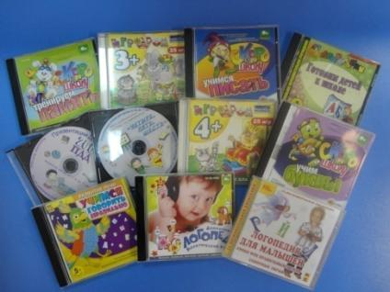
Создала авторскую электронную копилку логопеда и пополнила кабинет авторскими картотеками.

Slide 5
Применяла мультимедийные логопедические программы, методики, тренажёры и игры на индивидуальных и подгрупповых занятиях.

Slide 6
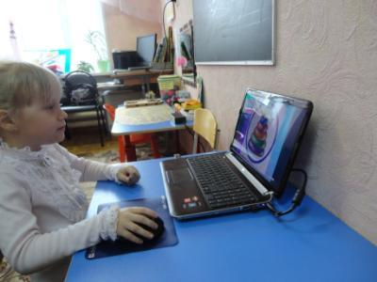
Проводила работу с применением ИКТ технологии на индивидуальных и фронтальных логопедических занятиях, занятиях по обучению грамоте.

Slide 7
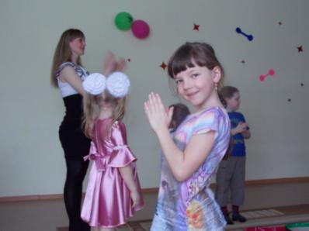
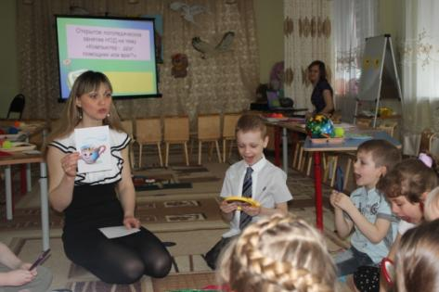
«День открытых дверей». Провела логопедическое занятие по теме «Компьютер – друг, помощник или враг?»

Slide 8
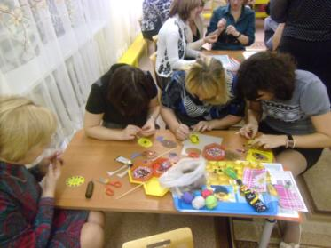
Выступала на методических объединениях
Методическое объединение на базе МБДОУ д/с "Ягодка" по теме "Развитие художественно-эстетического восприятия у детей дошкольного возраста через разные виды конструктивной деятельности детей" выступление на тему: "Художественно-эстетическое восприятие детей в различных видах конструктивной деятельности" с сопровождающей авторской презентацией опыта работа ДОУ в данном направлении, декабрь 2010г.;
Методическое объединение на базе МБДОУ д/с "Ягодка" по теме "Знакомство с культурой, обычаями и традициями народов севера" выступление с обобщением опыта работы ДОУ на тему: "Обычаи, традиции, культура народов Севера" с мультимедийным авторским видеороликом, октябрь 2012г.

Slide 9
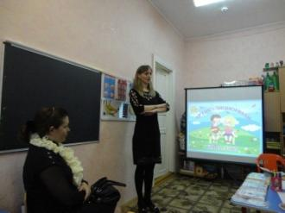
Работала с родителями посредством ИКТ технологий
Персональный сайт;
логопедические группы;
электронная почта;
Skype;
обучающие мастер классы;
выступления на родительских собраниях;
индивидуальное консультирование с показом презентаций.

Slide 10
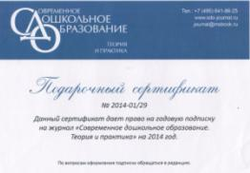
Обобщила опыт работы по данной теме и представила его на Международный конкурс "Информационно-коммуникационные технологии в дошкольном образовании - 2013"г. Была награждена дипломом лауреата и подарками от журнала «Современное дошкольное образование – теория и практика».

